Slide 1

ERGENLE SAĞLIKLI İLETİŞİM ve GÜVENE DAYALI İLİŞKİ KURMADA AİLELERE ÖNERİLER

Slide 2
Değerli Anne-Babalar,
Ergenlik, çocukluktan yetişkinliğe geçiş sürecini kapsayan bir dönemdir. Biyolojik, psikolojik, zihinsel ve sosyal açıdan bir gelişme ve olgunlaşmanın yer aldığı, çocukluktan erişkinliğe geçiş dönemidir.

Slide 3
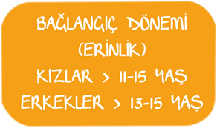
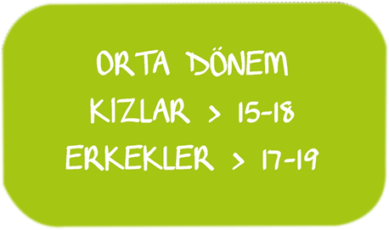
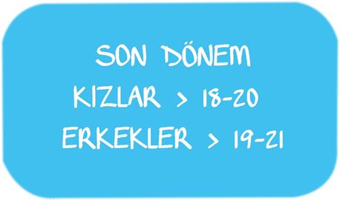

ERGENLİĞİN EVRELERİ

Slide 4
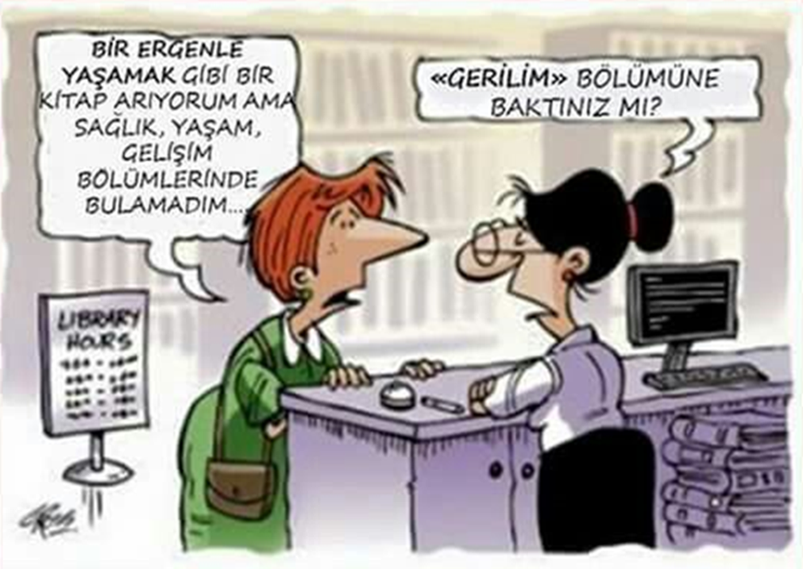
Çocukluk ve Yetişkinlik Arası önem

Slide 5
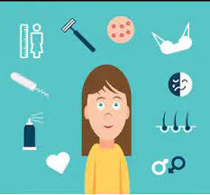
Başlangıç Dönemi(Erinlik Dönemi 11-13 Yaş)
Bu dönem fizyolojik değişikliklerin en yoğun olduğu dönemdir. Kızlar erkeklere göre ortalama iki yıl kadar önce bu döneme girerler. Boy hızlı bir biçimde uzar. Cinsiyet özellikleri belirginleşir. Bu fizyolojik değişiklikler sırasında ergenin ilgisi kendi bedenine yönelmiş durumdadır. Bedenine yabancılaşma hisseder. Bu süreçte nedensiz öfke patlamaları, durup dururken ağlamalar, sinirlilik halleri sık görülen durumlardır.

Slide 6
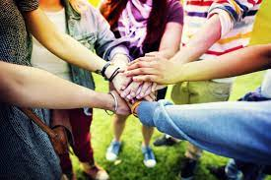
Orta Dönemi (15-19 Yaş)
Ergenlik orta döneminde bedence büyüme hız keserek devam etmektedir. Kişinin kendi bedenindeki değişikliklere uyum artmış; gerilimleri azalmaya başlamıştır. Bu süreçte artık anne-babadan bağımsız olma çabaları görülmektedir. Ergen yeni kimliği ile toplumdaki yerini aramaya başlamış, arkadaş gruplarının önemi artmıştır.

Slide 7

Son Dönemi (19-21 Yaş)
Ergenlik son dönemi, fiziksel gelişimin tamamlandığı, ilişkilerdeki çatışmaların ve karar vermedeki zorluların azaldığı ve kişisel olgunluğun arttığı bir dönemdir.

Slide 8

Ergenlikte Fiziksel Gelişim
Ergenlik döneminin başlangıcının habercisi, boy uzamasıdır.
Erkek çocuklar doğuşta kızlardan biraz daha boylu olup,
bu üstünlüğü 10 yaşlarına kadar korurlar, fakat kızlarda bu yaşlarda onlara yetişir.
Ergenlik çağında gelişmenin diğer bir yönü de, kilo alınarak ağırlığın artmasıdır.
Ergenlikte ses, çocukluktakinin aksine kalınlaşmaya başlar. Bu dönemde ergen ses tonunu ayarlayamaz.
Yağ birikiminin artmasına bağlı olarak ergenlik sivilceleri meydana gelir.
El ve ayaklardaki büyümeler sakarlıklara neden olabilir. Bedensel gelişime bağlı olarak bel ve bacak ağrıları görülebilir. Ergenlik döneminde yüzde meydana gelen en belirgin değişiklik, erkek çocukta bıyık ve sakalların çıkmasıdır.

Slide 9
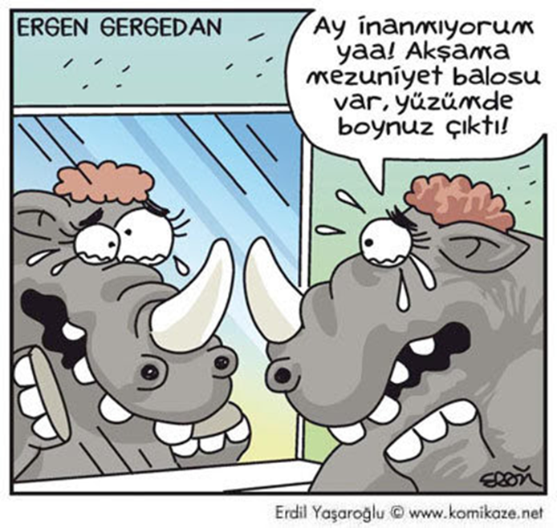
Fiziksel değişikliklerin etkileri
*Yeni beden imgesi edinme ve yeni bedene
alışma çabası,
*Kendi vücudu ile meşguliyet,
*Saatlerce banyoda kalma, saçlarıyla, giyimiyle
uzun süre uğraşma,
*Ayna karşısından uzun süre ayrılamama,
** Bu dönemde en büyük uğraşının bedeni olması ve birçok ergenin bedeninden hoşnutsuzluk hissetmesi,
görülür.

Slide 10

Ergenlikte Zihinsel Gelişim
Çocuk 11 yaşından sonra yetişkinler gibi mantıksal düşünme düzeyine ulaşır
Kendi kendisini çok eleştirir bu yüzden de herkes tarafından sürekli eleştirildiğini düşünür.
En doğru düşüncenin kendi doğrusu olduğuna inanır
Mizah ve espri yeteneği gelişmiştir.
Kontrolün kendi elinde olmasını ister.
Bir sorunun çözümünde bir çok faktörü görebilir ve ele alabilir

Slide 11

Ergenlikte Duygusal Gelişim
**Bu evrede duyguların yoğunluk kazandığı
görülür. Bunlar; çabuk öfkelenme, bağırma,
Her şeye karşı gelme özelliklerdir.
** Duygusal gelgitler yaşar
**Çok kırılgandırlar
** En ufak eleştiriyi benliklerine yapılan saldırı olarak algılar ve abartılı tepkiler gösterir.

Slide 12

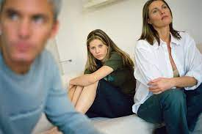
Ergenlikte Sosyal Gelişim
*Ergen toplumda saygınlık kazanmak
ve statü sahibi olmak ister.
* Aileye olan bağımlılığı azalır, arkadaşlıklar
önem kazanır.
* Ergen arkadaşlarının seçimine ailesinin
karışmasını istemez.

Slide 13
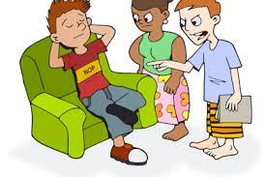
Ergenler Neden Aileleri ile Çatışır?
Ergenlik döneminde, genç bir yandan büyümek için sabırsızlanır ancak çocuksu davranışlardan sıyrılamaz. Bu dönemde ergen ne çocuktur, ne de yetişkin…
Bazı durumlarda ergen ailenin gözünde «sen çocuksun, anlamazsın ‘’ diye eleştirilirken, bazen de ‘’ sen büyüksün bunları yapabilmen lazım’’ şeklinde uyarılır. Aileler kendi gençlik dönemlerinde yaşadıkları zorlukları kolayca unutur. Ergen ile aile arasında çatışma başlar. Bu evrensel ve doğal bir süreçtir.

Slide 14

Ergenler bağımsızlık arayışındadır. Kendi seçimlerini yapmak, kendi yaşamını düzenlemek ve bunu da kendi başına yapmak ister. Aileden ayrılıp bağımsızlığı başarabilmek için ,ergenin gözünde anne baba ideal olma niteliklerini kaybeder.’’ Annem babam her şeyi bilir’’ düşüncesinin yerini ‘’Onların dönemi geçmişte kalmış, ben onlardan iyi bilirim’’ düşüncesi alır.
Bağımsızlığa gereksinin duyan genç için ev, çoğu zaman anlaşmazlığın ve çatışmanın ortaya çıktığı yer olarak görülür.
Mahremiyet arayışı vardır. Artık aile ile her şeyi paylaşmaz, her şey anlatılmaz. Yalnız kalmaya ihtiyacı vardır. Zaman zaman odasına kapanır, kimseyle konuşmaz. Ailenin de kaygıları artar. Ergen, ailenin her isteğini, sorusunu baskı olarak algılar ve çatışmalar başlar.
Arkadaşları tarafından dışlanmaktan korkar.
Seçilmiş arkadaşları çok önemlidir.

Slide 15

Arkadaş edinememek bir ergen için başarısızlık olarak algılanır.
Ergen bir yandan bağımsız olmak isterken, biryandan da nasıl bağımsız olacağı, bağımsız olanların neler yaptığı ile ilgili olarak arayışlara girer.
Yakın arkadaşlıklar ergenlerin kendilerini ve diğerlerini anlamalarını ve stresle baş etmelerini sağlar.
Ergen grupları, konuşma tarzları, giyimleri, ve davranışlarıyla yetişkinlerden ve birbirlerinden ayrılır. Bir gruba ait olmak ergen için çok önemlidir. Grup etkisiyle bireysel özelliklerinden uzaklaşabilir, grubun etkisine girer. Grubun etkisiyle yüksek risk içeren davranışlarda bulunabilir. Sigara, içki içme davranışlarında grubun etkisi büyüktür. Benzer sorunlara sahip olmak bir yakınlaşma sebebidir.

Slide 16

Anne baba olarak sakin olup, çocuğun sıkıntısını anlamaya çalışmamız ona sevgimizi göstermemiz gerekir.
Arkadaşlarını eleştirmeden, onun sorunlarına destek olmak, işbirliği ile sorunların nasıl çözüleceğini bulmaya çalışmak, bu konuda kendi yanlışlarımızı da düşünmek ve sorunlar büyümeden uzmandan yardım almak önemlidir.

Slide 17
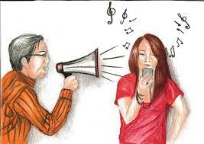
ERGENLE GÜVENE DAYALI SAĞLIKLI İLETİŞİM
Ergenlik döneminde çocuğunuzun artık eskisinden farklı ve kendine özgü bir birey olduğunu kabullenmelisiniz. Onunla iletişim kurma tarzınızda ve tutumlarınızda belirli değişikler yapmalısınız.
İyi bir dinleyici olabilmek, iyi bir iletişim için çok önemlidir. Ne kadar kızgın ve endişeli olursak olalım duygularımızı kontrol edip, ani tepki vermeden, nasihat etmeden, etiketlemeden, sözünü kesmeden, hemen öneri getirip çözüm bulmaya çalışmadan dinleyebilmeliyiz.
Onunla konuşurken geçirdiğimiz zamanının en az iki katını onu dinleyerek geçirin. Çocuğunuzu dinlemek ‘’ ben ailem için önemliyim, benim düşüncelerime değer veriyorlar, beni anlamaya çalışıyorlar’’ diye düşünmesini sağlar.
O konuşurken başka bir uğraşla uğraşmadan,
onunla göz teması kurarak dinleyin. Konuşması için
cesaretlendirin

Slide 18

Çocuğunuz bir şey anlatırken onun
beden dilini gözlemleyin,
ne hissettiğini anlamaya çalışın.
Duygusunun anlaşılması, yani onunla empati yapabilmeniz bunu ona iletmeniz, kendi duygularını adlandırmasına yardım edecek sakinleşmesini, rahatlamasını sağlayacaktır.
Yansıtıcı sorular sorun ‘’ Anladığım kadarıyla söylediğin şey şu’’ gibi sorularla çocuğunuzun söylediğini, anladığınız biçimde tekrar edip doğru anlayıp anlamadığınızı kontrol edin. Bu yanlış anlaşılmayı engelleyecektir.
Çocuğunuzun sizi dinlemesini istiyorsanız onu anladığınızı ifade ettikten sonra en son kendi duygu ve düşüncelerinizi paylaşın.

Slide 19
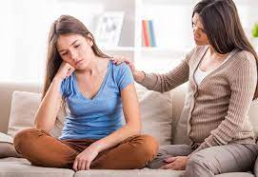
Sorunları Nasıl Konuşmalıyız?
Öfkeli anımızda yapacağımız konuşma genellikle sonradan çok pişman olacağımız konuşmadır. Öfke kontrolümüzü sağladıktan sonra, uygun yer ve zamanda ‘’ duygularımı seninle paylaşmak istiyorum, çünkü ilişkimize değer veriyorum’’, ‘’ olayları yanlış algılamış veya yorumlamış olabilirim,’’ ‘’ sana konuları ne açıdan ele aldığımı ve neler hissettiğimi anlatmak istiyorum’’ diye söze başlarsak çocuğumuzun bizi dinlemesini sağlayabiliriz.

Slide 20

Öfkeli Ergenle Nasıl İletişim Kurulabilir?
Ergenler hata yapabilir. Sağlıklı iletişimle sorunları
çözebilirsiniz.
Çocuğunuz öfkesini dışa vuruyorsa sakinliğinizi koruma çalışın ve onu sakinleşince dinleyebileceğinizi söyleyin. Sakinleştikten sonra konuşun ve onu anladığınızı ifade ederek siz de duygularınızı paylaşın.
Kişiliğine yönelik ağır sözler söylemeyin çünkü kendini savunmaya geçer. ‘’ Beni zaten hiç anlamıyorlar, baskı yapıyorlar ben de onların dediklerinin tam tersini yapacağım’’ diye düşünür.
Ben her şeyi bilirim tavrından ziyade ‘’bence…. Yapmalısın’’ yerine mesela…. Olabilir mi? Diyebilmek önemlidir. Ondan farklı düşünüyorsak ‘’kararını verip sonuçlarını yaşayacak olan sensin ancak bu konudaki kaygım ve sıkıntımı seninle paylaşmak istiyorum, bu yüzden……..yapmanın daha iyi olabileceğini düşünüyorum ’’ şeklindeki ifadeler bizi dinlemesini sağlayacaktır.

Slide 21
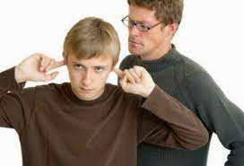
Ergen İletişim Kurmuyor, Konuşmak İstemiyorsa Ne yapılmalı?
Anne- baba müdahaleci veya ergen çoğu kez konuşmayı denediğinde eleştirilmişse, dinlenmemişse ergen iletişim kurmak istemez. Böyle bir durumda örneğin çocuk okulda kötü bir gün geçirmişse ‘’ bir şey olmaz unutursun yarın hatırlamazsın ‘’gibi telkinde bulunmak yerine ‘’ kötü bir gün geçirmişe benziyorsun eğer konuşmak istersen her zaman buradayım dinlemek isterim’’ demeniz yeterlidir.

Slide 22
Ailelere öneriler
Birlikte zaman geçirin, eğlence ve sohbet için zaman ayırın.
Siz veya ergen çocuğunuz sinirliyken tartışmayın, sakinleşmeyi bekleyin ve daha sonra yaptığı davranışla ilgili konuşun
Okul ve dışında çeşitli faaliyetlere katılmalarını teşvik edin. İyi olduklarını hissettikleri durumlarda başarılı olmak için sarf ettikleri çabayı takdir edin
Karıyer hedefleri ve seçimleri konusunda ergenlere yardımcı olun. Eğer fikirlerini sık sık değiştirirlerse hayal kırıklığına uğramayın. Sabırlı olun.
Ergenlerin eve geliş saatine ve diğer kurallarına karar ve katkıda bulunmalarına izin verin. Bu onların kendi davranışları için sorumluluk geliştirmelerine fırsat tanıyacaktır.

Slide 23

Ergenlerin itirazlarına rağmen bu dönemde
çocuğunuzun arkadaşlarının kimler olduğunun
ve neler yaptığının farkında olun. Arkadaşlarının
anne ve babası ile tanışın. Evinizde arkadaşlarıyla hoşça vakit geçireceği programlar düzenleyin
Düzenli ve kuralları olan bir çevre sağlamaya devam edin. Ergenlerin daha fazla özgür olmalarına izin verilmeli ancak bu onların kendilerini tehlikeye atacak boyutta olmamalıdır. Şikayet etmelerine rağmen ergenler yetişkinlerin onlar için sağladıkları emniyet ve güven duygusuna ihtiyaç duyarlar ve bu konuda anne babalarına güvenirler.

Slide 24

Ergenle iletişim kurarken yargılayıcı, küçümseyici, sorgulayıcı ifadelerden kaçının.
Anlaşılmak ve önemsenmek ergen için çok önemlidir. Bunları bulamadığında iletişimi ve ilişkiyi daha fazla sürdürmenin anlamlı olmadığını düşünür ve içe kapanır. Eğer çocuğunuzla ilişkilerinizi yetersiz buluyorsanız şimdiye kadar sürdürdüğünüz ilişki biçimini gözden geçirin.
Yaşıtlarıyla kıyaslamayın. Kıyaslanmak kendisini yetersiz hissetmesine neden olarak özgüven problemlerine yol açacaktır.
Kişisel alanına ve zaman zaman yalnız kalmak istemesine saygı gösterin. Odasını ve kişisel eşyalarını izinsiz karıştırmayın.
Ergeni başkalarının yanında uyarmayın, öğüt vermeyin. Bu tür paylaşımları çocuğunuzla yalnızken ve sorunsuz zamanlarda yapmaya özen gösterin.

Slide 25

Ergenlerin bağımsız hareket etme doğrultusunda verdiği tepkileri saygısızlık ve başkaldırı olarak yorumlamayın. Bunları yaşadığı değişimin bir parçası olarak değerlendirin.
Ergenlerin kıyafet yemek eğlence gibi seçimlerine saygı duyun, kendi bakış açınıza uymuyor diye yargılamayın eleştirmeyin. Bu ergenin beni anlamıyor düşüncesiyle sizden uzaklaşmasına neden olacaktır. Bunun yerine rencide etmeden nedenlerini açıklayın.
Bu dönemde karşı cinsle ilişkileri konusunda yasakçı ve baskıcı olmak sizden daha da uzaklaşmasına, yalan söylemesine ya da zor durumda kaldığında sizden yardım isteyememesine neden olur. Mümkün olduğunca iletişime açık davranın, ancak mahremiyetine de saygı duyun.
Bu dönemde ergene en çok yardımcı olacak kişinin anne –babalar olduğunu göz ardı etmeyin.

Slide 26

Ne Zaman yardım alınmalı?
Yanlış arkadaş gruplarını seçme
Okul başarısında giderek düşme
Okuldan kaçma, dikkat eksikliği
İçe kapanma, öfke nöbetleri
Madde kullanımı, internet bağımlılığı
Aşırı güvensizlik, sosyal ortamlara girememe
Mutsuzluk, hiçbir şeyden zevk almama,
Takıntılı düşünceler gibi şikayetler varsa ve çocuğumuzla iletişim kurmakta zorlanıyorsak zaman kaybetmeden uzmandan yardın alınmalı.

Slide 27

Çocuklarımızın ergenlik dönemini sağlıklı geçirmesi ve mutlu olması dileğiyle…

